Slide 1
2019
TECHNOLOGIA INOVADORA
NA RECICLAGEM DE RESIDUOS CARBONOSOS
Conjunto de reciclagem de resíduos contendo carbonos, visando a obtenção de gás sintético de alto teor calorífico, havendo a possibilidade de gerar energia térmica e elétrica, de produção de combustível líquido sintético, gás de fracção propano-butano, éteres e álcoois

Slide 2
Caráter inovador do projeto
O caráter inovador do projeto consiste em:
obter de resíduos sólidos e líquidos contendo carbonos, por meio da tratamento térmico de destruição, gás sintético de alto teor calorífico cuja capacidade calorífica varia de 6000 a 9000 kkal/m³;
utilizar uma tecnologia know-how de obtenção de um combustível sintético líquido e de gás de fração propano-butano, de éteres e álcoois, tendo como matéria prima o gás sintético produzido, inclusivamente sem aplicação de catalisadores;
construir o Conjunto móvel de reciclagem de resíduos contendo carbonos com fins de obter até 7 tipos de produtos energéticos, cumprindo as normas ecológicas;
autonomia energética do Conjunto, consistente na desnecessidade de recorrer a fontes de energia térmica e elétrica externas, para os fins de produção
As soluções técnicas inovadoras aplicadas na cadeia tecnológica:
excluem a formação de dioxinas, furanos, benzenos e fenóis;
garantem a possibilidade de reduzir consideravelmente gastos capitais para
os equipamentos energéticos e de purificação de gases;
2

Slide 3
ÁREAS DE APLICAÇÃO
A tecnologia permite transformar em energia e combustivel quaisquer resíduos contendo carbonos: sólidos (previamente triturados em frações miúdas), líquidos (óleo pesado, derivados pesados de petróleo), gasosos (gás de petróleo associado, gás de coqueria), incluindo:
lamas de petróleo de depósitos, solos poluídos de petróleo e seus derivados, resíduos de refinarias de petróleo;
resíduos de indústrias de madeira, de papel e celulose, florestal (serraduras, lascas, cascas, ligninas, etc.);
vários tipos de lodo de esgotos, campos de filtração, lodos oriundos de tanques digestores, quando do tratamento biológico, etc;
resíduos sólidos urbanos;
resíduos hospitalares;
resíduos da agropecuária, bem como todo o tipo de matérias primas de origem orgânica (turfa, carvão entre outros)
3

Slide 4
RESULTADOS PRÁTICOS OBTIDOS
à base de experiência adquirida, um novo design de reator turbo-jato de tratamento térmico de destruição utilizando a tecnologia de troca de calor em um fluxo de vórtice, que permite processar grandes volumes de matérias-primas orgânicas, foi projetado e fabricado em 2017. Ele usa uma tecnologia de organização de permuta de calor no fluxo turbilhonar que possibilita processar os maiores quantidades de matéria prima orgânica.
O novo reator tem dimensões pequenas e permite realizar o conjunto de reciclagem de resíduos carbonosos como uma construção modular.
Este reator foi testado para tal tipos de matérias primas como os lodos de águas residuais, serraduras, turfa, palha, esterco de galinha com serraduras e ligninas.
Todos os testes têm dado bons resultados em termos de qualidade de gás sintético de alto teor calorífico.
Os módulos são fabricados como os contentores transportáveis com um conjunto completo de equipamentos no interior.
4

Slide 5
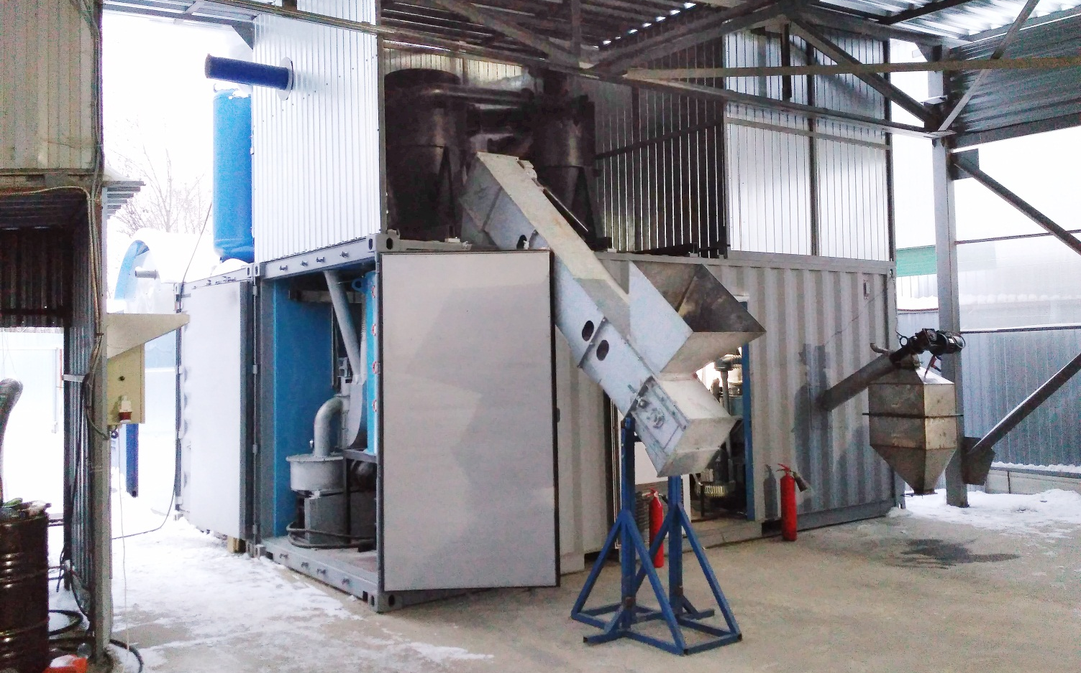
Conjunto de reciclagem de resíduos contendo carbonos em Rybinsk, região de Iaroslavl, Rússia
RESULTADOS PRÁTICOS OBTIDOS
Vista geral
5

Slide 6
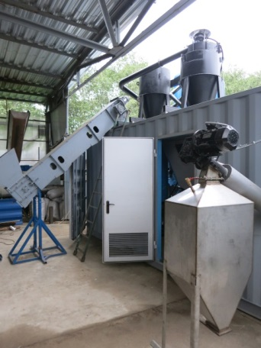
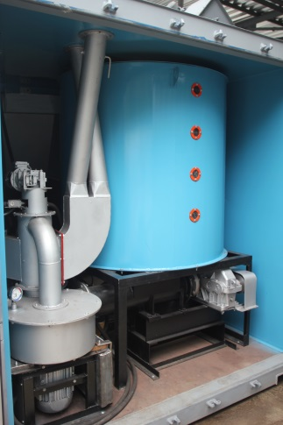
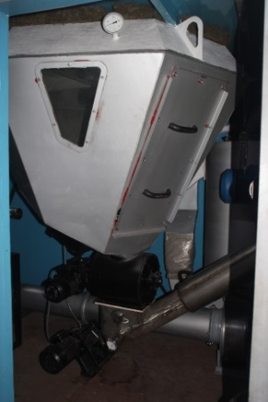
Conjunto de reciclagem de resíduos contendo carbonos em Rybinsk, região de Iaroslavl, Rússia
RESULTADOS PRÁTICOS OBTIDOS
Esteira rolante para matéria prima
Bloco de acumulação, secagem e moagem de matéria prima
Bloco de acumulação para matéria prima preparada
Coletor de cinza residual
6

Slide 7
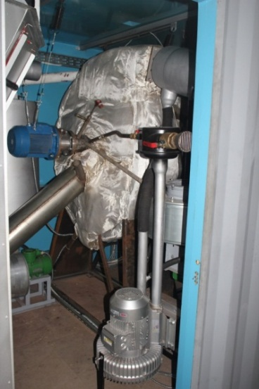
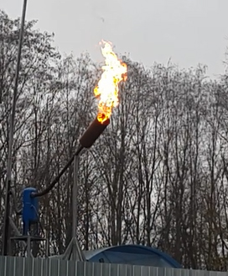
Conjunto de reciclagem de resíduos contendo carbonos em Rybinsk, região de Iaroslavl, Rússia
RESULTADOS PRÁTICOS OBTIDOS
Gás sintético de alto teor calorífico após a saída do conjunto
Reator turbo-jato de tratamento térmico de destruição
7

Slide 8
CARACTERÍSTICAS COMPARATIVAS
TECNOLOGIA TRADICIONAL | TECNOLOGIA INOVADORA
MODO DE RECICLAGEM DE RESÍDUOS
Pirólise lenta (helicoidal ou de retorta), reciclagem com plasma |  | Reator turbo-jato de tratamento térmico de destruição
PREPARAÇÃO DE RESÍDUOS PARA RECICLAGEM
Separação, rejeição de componentes não orgânicos, trituração até fração média, secagem |  | Separação, rejeição de componentes não orgânicos, trituração até fração miúda, secagem
PRODUTOS DE RECICLAGEM PRIMÁRIOS
Gás de pirólise de baixo teor calorífico (até 2000 a 3500 kkal/m³), combustível líquido sintético, cinza residual |  | Gás sintético de alto teor calorífico (até 6000 a 9000 kkal/m³), cinza residual
PRODUTOS ENERGÉTICOS
Energia elétrica, energia térmica, combustível líquido sintético |  | Gás sintético de alto teor calorífico, energia elétrica, energia térmica, combustível líquido sintético, éteres, álcoois, gás de fracção propano-butano, combustível de carvão em pó
8

Slide 9
CARACTERÍSTICAS COMPARATIVAS
TECNOLOGIA TRADICIONAL |  | TECNOLOGIA INOVADORA
EFEITO EXOTÉRMICO
Não existe | Existe, garantindo a obtenção de calor em maior volume para diminuir consumo de energia
CONSUMO DE ENERGIA PARA AS SUAS PRÓPRIAS NECESSIDADES
Não menos de 30-50% do gás produzido é utilizado para o aquecimento do reator |  | Menos de 10% do gás produzido é utilizado para o aquecimento do reator
CONTROLE DA COMPOSIÇÃO DO GÁS PRODUZIDO
Não existe |  | O controle dos regimes do processo tecnológico da gasificação permite ajustar a proporção de componentes hidrocarbonetos no produto
MOBILIDADE
Não existe ou limitada |  | Alta mobilidade, o conjunto é fabricado em módulos
9

Slide 10
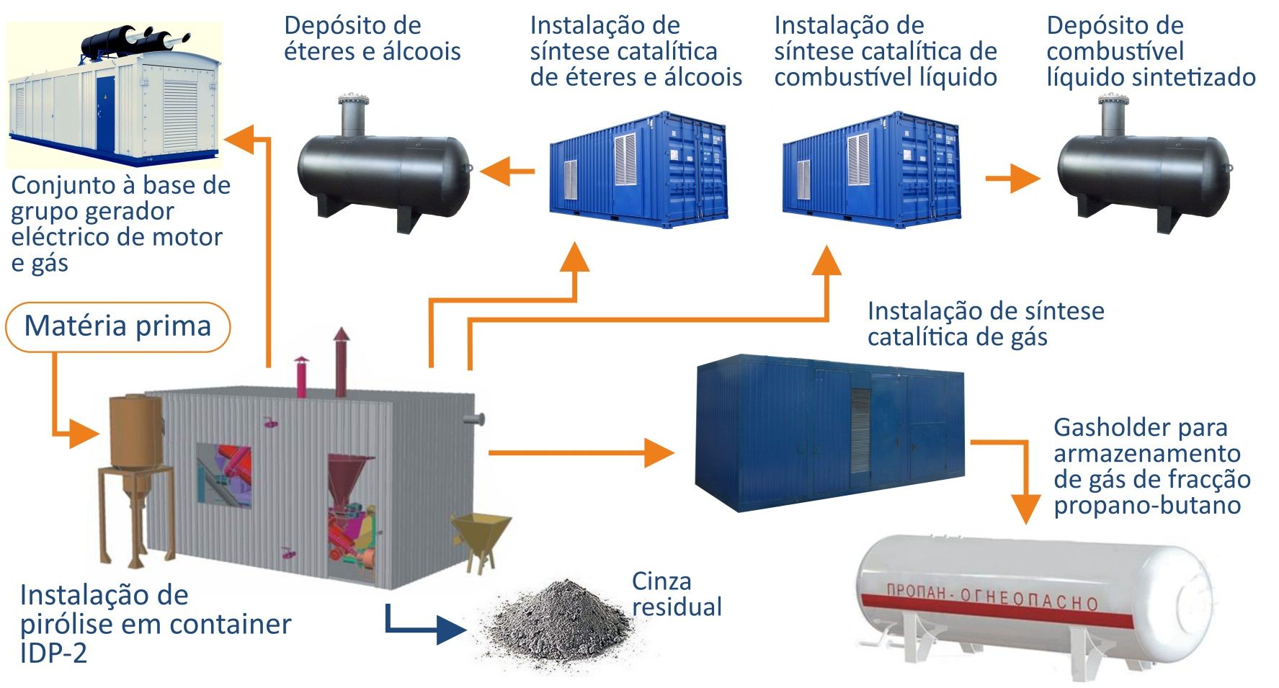
Vista geral do conjunto de reciclagem de resíduos contendo carbonos
Instalação de reciclagem de resíduos contendo carbonos em container
10

Slide 11
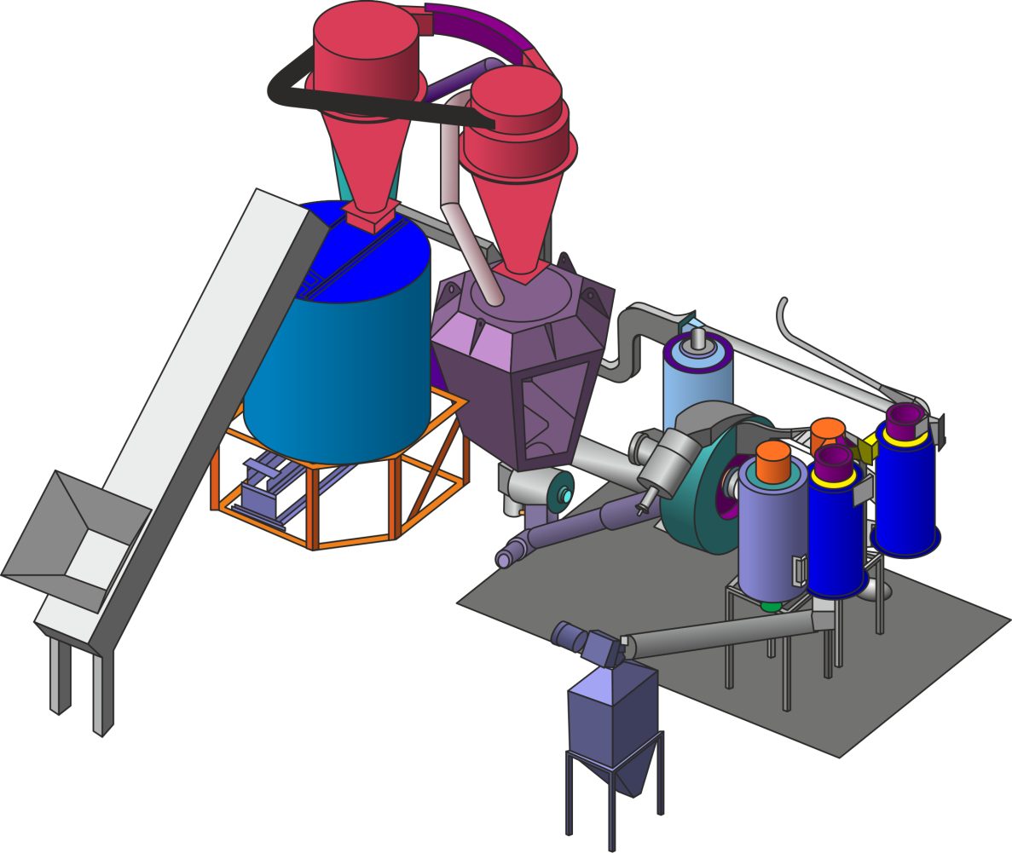
CARACTERÍSTICAS DA INSTALAÇÃO de reciclagem de resíduos contendo carbonos EM CONTAINER IRCC-2
Bloco de acumulação para matéria prima preparada
Principais caracterisiticas de IRCC-2
Capacidade de reciclagem de residuos preparados, kg/h ................................................................ até 2000
Umidade de matéria prima, % ........................... até 75
Temperatura de gasificação,°С …...................700 - 900
Pressão no interior de reator, kg/сm‘……...- 0,1 - + 0,1
Duração de gasificação, sec ……………………..………. 1 - 3
Produção de gás de alto teor calorífico, kg/h .
……………………………………………………………………..até 1500
Consumo de energia para necessidades
proprias, kVa/h….…………….………………….….…… até 175
Valor calorifico de combustão de gás,
kkal/m^{З} ………………………….………..………….…. 6000 - 9000
Geração total de energia elétrica c/uso de gás sintético, MVA/h ……………………………........... até 3,5
Tempo aquecimento inicial do reator até obter a temperatura operacional, min ………………..…... até 30
Dimensões do container, m ……………....…. 6 x 2,4 x 2,6
Fonte primária de energia térmica ……………..…….… gás
Modo de fornecimento de residuos ao reator
…………………………………………………………………..é continuo
Pessoal operacional, operadores/turno .……………...2/1
Bloco de purificação e arrefecimento do gás
Reator turbo-jato de tratamento térmico de destruição
Esteira rolante para matéria prima
Queimador de gás
Bloco de acumulação, secagem e moagem de matéria prima
Coletor de cinza residual
11

Slide 12
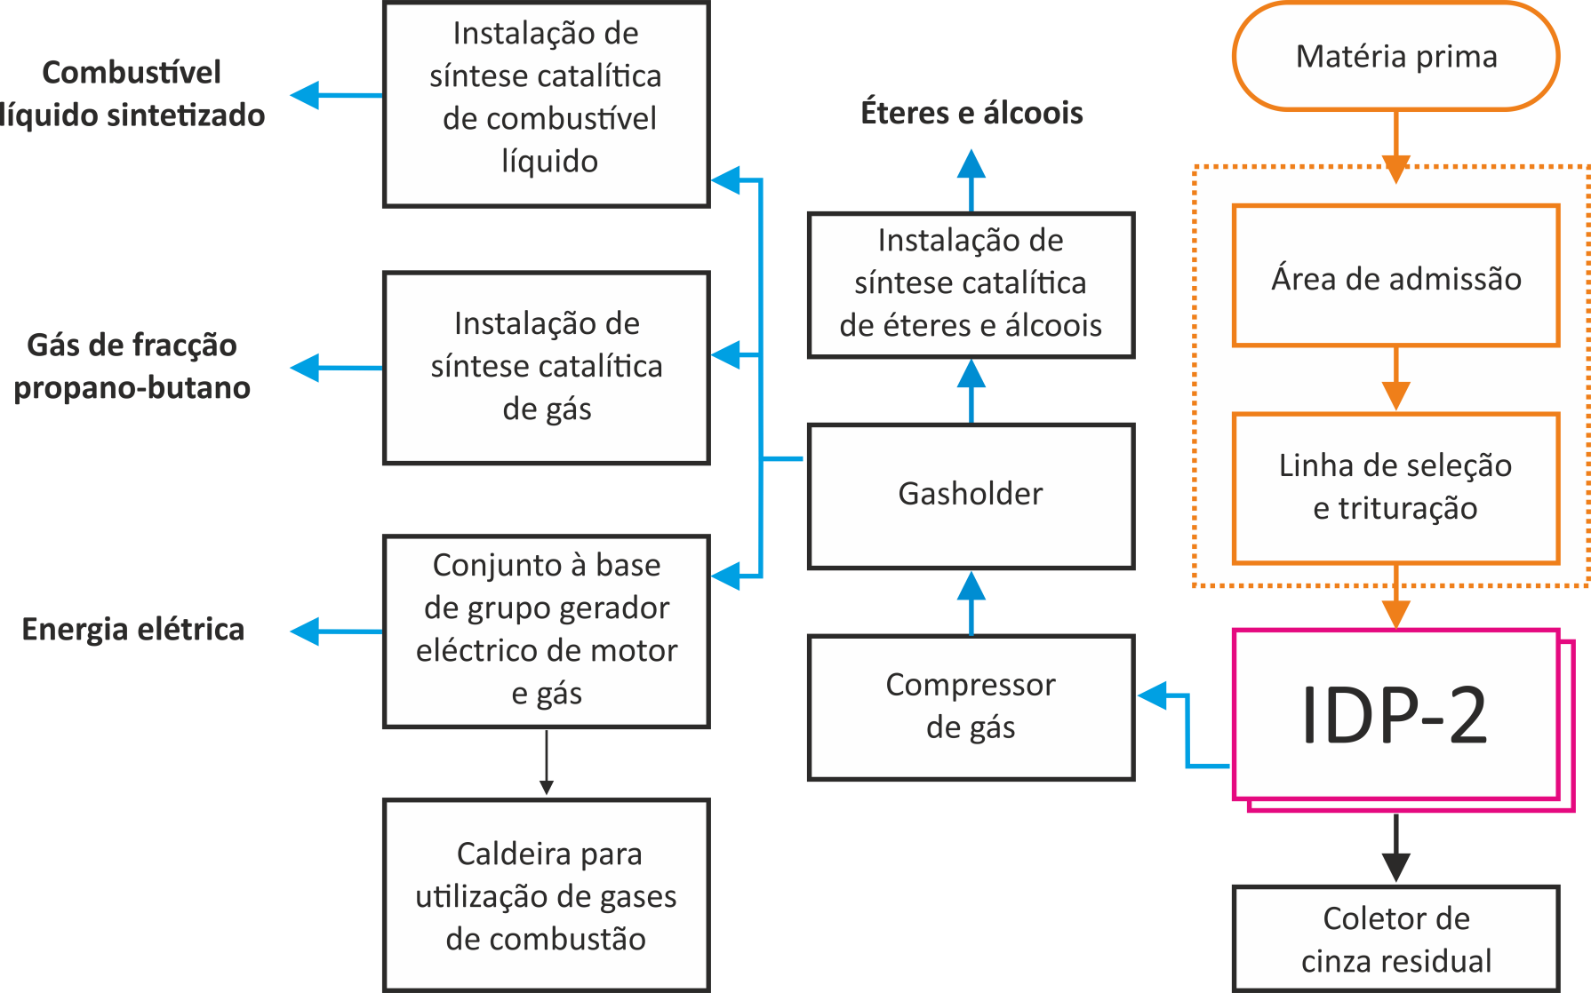
ESQUEMA TECNOLÓGICO DE RECICLAGEM DE resíduos contendo carbonos
IRCC
12

Slide 13
PROCESSO TECNOLÓGICO DE RECICLAGEM DE resíduos contendo carbonos
1ª fase
ÁREA DE ADMISSÃO DOS resíduos
separação do lixo grosso
LINHA DE SELEÇÃO E TRITURAÇÃO
seleção manual (extração de metais, pedras e outros materiais não orgânicos)
trituração – pré-trituração de resíduos até fração média
separação magnética – extração de corpos metálicos do fluxo de resíduos
2ª fase
SECAGEM, TRITURAÇÃO, PRÉ-AQUECIMENTO
a massa orgânica preparada de resíduos selecionados é submetida à secagem até a umidade inferior a 20% e à trituração até à fração <3 mm
antes de ser fornecida ao reator turbo-jato de tratamento térmico de destruição, a matéria prima seca e triturada aquece-se, no fluxo contínuo, até à temperatura de 130 a 150ºС
RECICLAGEM TERMOQUÍMICA POR MEIO DA tratamento térmico de destruição
no interior do reator, sob temperaturas de 700 a 900º C e sem acesso do oxigênio, as substâncias orgânicas destroem-se termicamente e passam ao estado gasoso, as não orgânicas precipitando em cinzas
a duração de gasificação de substâncias orgânicas não excede 3 segundos
13

Slide 14
PROCESSO TECNOLÓGICO DE RECICLAGEM DE resíduos contendo carbonos
3ª fase
PURIFICAÇÃO E ARREFECIMENTO DE GASES
após a saída do reator turbo-jato de tratamento térmico de destruição, os gases são submetidos de purificação de múltiplos estágios para impedir a formação de dioxinas, furanos, fenóis e benzenos
no decorrer de arrefecimento de gases, surge condensado, conduzido ao processamento ulterior
4ª fase
COLETA DE CINZAS RESIDUAIS
as cinzas residuais é composto de elementos não orgânicos e carbono, representando uma massa em forma de pó, não contaminado por substâncias tóxicas, podendo assim ser ulteriormente usada (materiais de construção, corantes, adsorbentes)
5ª fase
OBTENÇÃO DE PRODUTOS ENERGÉTICOS DO GÁS
O gás sintético de alto teor calorífico pode ser usado para:
produção de energia elétrica
produção de energia calorifica
produção de combustível sintético líquido
produção de éteres e álcoois
produção de gás de fracção propano-butano
14

Slide 15
VANTAGENS DA TECNOLOGIA de tratamento térmico de destruição SOBRE A TECNOLOGIA DE INCINERAÇÃO DE RESÍDUOS
Usando a tecnologia de incineração de resíduos destruiu os componentes valiosos de matéria prima carbonosa. Também, ele forma uma grande quantidade de gases de combustão nocivos, incluindo muitas emissões de pó e gaseosas que exigem as principais soluções tecnológicas para purificar los. Isto, por sua vez, leva as maiores custos financeiros sobre a sua criação e manutenção operacional. Assim, a incineração de uma tonelada de resíduos requer 10 000 - 15 000 m³ de ar e a purificação da quantidade total de gases de combustão ulterior.
Durante a tratamento térmico de destruição da mesma massa de resíduos, a quantidade respectiva de gases nocivos emitidos a serem processados posteriormente após a separação de gases é de apenas 30-50 m³. Isso é 300 vezes menor do que a quantidade de gases de combustão formada após a incineração de resíduos.
O resultado de tratamento térmico de destruição é o gás sintético de alto teor calorífico que pode ser usado para produzir a energia elétrica, energia calorifica, combustível sintético líquido, éteres, álcoois ou gás de fracção propano-butano.
As cinzas residuais tendo o conteúdo alto de óxidos metálicos que resultam de tratamento térmico de destruição ser usado para metalurgia, usinas de asfalto como os adsorbentes ou enchimentos de plástico.
15

Slide 16
CONCLUSÕES
A tecnologia proposta de reciclagem de resíduos contendo carbono possui uma rentabilidade que supera as semelhantes existentes no estrangeiro, e se baseia no uso de equipamentos, essencialmente, de fabrico nacional.
O Conjunto cria condições de obter energia e combustíveis de matérias orgânicas, respeitando porém as mais rigorosas normas ecológicas.
A energia elétrica e térmica obtida do processamento de resíduos garante a autonomia de funcionamento dos equipamentos, sendo baixo o consumo de energia
A estrutura modular do Conjunto proporciona à fabrica de reciclagem de resíduos a capacidade de funcionar em vasta gama de produtividade diária, de 20 a 300 toneladas.
Os equipamentos do Conjunto energético possibilitam obter de resíduos produtos energéticos alternativos, nomeadamente gás sintético de alto poder calorífico, a energia elétrica e térmica, combustível líquido sintético, éteres, álcoois, gás de fracção propano-butano.
Curtos prazos de construção (até 9 a 10 meses) e de retorno de custos iniciais (de 1 a 3 anos).
16

Slide 17
Participantes e parceiros do projeto
www.nt-yar.ru
Alexandr Katlovskiy – Director Geral
Grigory Rassokhin - Conselheiro e gerente dos projetos
E-mail: info@nt-yar.ru, tel: +7 (910) 665-22-44
Com acompanhamento técnico e científico de:
“Ritmo” empresa produtora, Rybinsk
OOO “Nowaja energia”, Rybinsk
OOO “YarLes - 2012”, Rybinsk
OOO “RUSINPRO”, Moscou.
Instituição de Ensino Pública Federal Orçamental de Formação Superior «Universidade Pública de Moscou de Tecnologias Químicas Finas M.V. Lomonosov», Moscou.
Instituição de Ciência Pública Federal Orçamental «Instituto da Síntese Petroquímica A.V. Toltchiev, Condecorada com a Ordem da Bandeira Vermelha do Trabalho, junto da Academia de Ciências da Rússia», Moscou.
Instituição de Ensino Pública Federal Orçamental de Formação Superior «Universidade Pública de Rússia de petróleo e gás (Universidade nacional de pesquisas) I.M. Gubkin», Moscou.
Instituição de Ensino Pública Federal Orçamental de Formação Profissional Superior «Universidade Pública de Tecnologias Florestais S.M. Kirov em São Petersburgo», São Petersburgo.
Instituição de Ensino Pública Federal Orçamental de Formação Superior «Universidade Técnica Pública de Aviação A.P. Soloviev em Rybinsk», Rybinsk.
Empresa Federal Estatal Unitária «Instituto de Minérios Combustíveis – Centro Técnico-científico de Processamento Centro Técnico-científico de Processamento de Minérios Combustíveis Sólidos», Moscou.
АО União Produtora «Sevmashc», Severodvinsk.
АО «Bejetsky Zavod «АСО», Bejetsk.
АО Fábrica «Bejetskselmash», Bejetsk.
17

Slide 18
AGRADECEMOS PELA ATENÇÃO

